Slide 1
流体的状态方程
热能系工程热物理研究所 段远源

Slide 2

状态方程的简单回顾
理想气体方程
维里方程
van der Waals方程

Slide 3
理想气体状态方程
1660年，Robert Boyle(1627-1691)：V=f(T)/p
Isaac Newton(1642-1727)，Edme Mariotte (1620-1684)也独立发现
Jacques Charles(1746-1823)：定压过程
1811年，Amedeo Avogadro(1776-1856)， Avogadro假说
1840年，E. Clapeyron以此为基础得到：
pv=RT

Slide 4
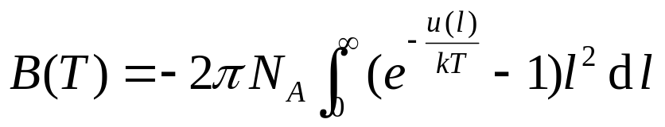
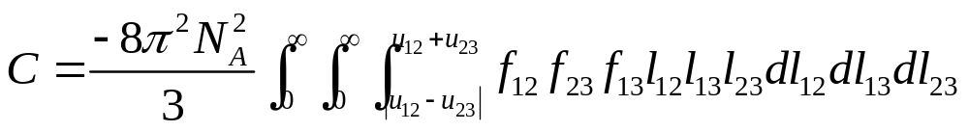
virial方程
1901年，Heike Kamerlingh Onnes提出virial型状态方程
1937年，Mayer根据巨正则系综导出virial系数的理论展开式

Slide 5
§4.2 状态方程
四、立方型状态方程
五、多参数状态方程
六、压缩因子的通用化关联

Slide 6
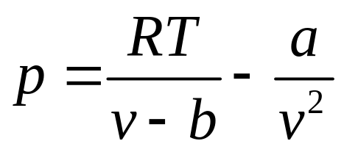
van der Waals方程
1873年，荷兰人van der Waals发表了“论气体和液体的连续性”的论文，提出了该方程：
Maxwell在《Nature》撰文介绍，并依据相平衡时化学势相等提出了“等面积原理”，以改进其两相区计算

Slide 7
立方型状态方程
1949 年，RK方程
  Redlich O, Kwong J N S. Chem Rev, 1949,44:233
1965年，Wilson方程
  Wilson G M. Adv Cryog Eng, 1966, 11:392
1972年，RKS方程
  Soave G. Chem Eng Sci, 1972, 27: 1197
1976年，PR方程
  Peng D, Robinson D. Ind Eng Chem Fundam, 1976, 15: 59
1982年，PT方程
  Patel N, Teja A. Chem Eng Sci, 1982, 37: 463

Slide 8
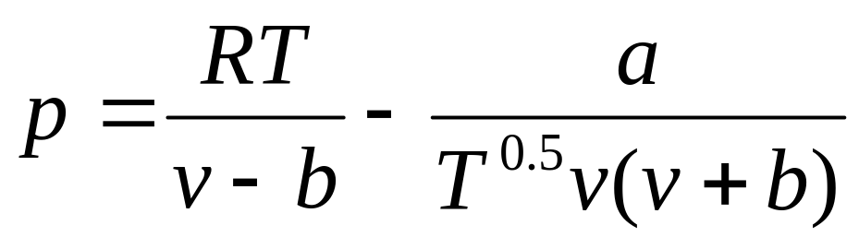
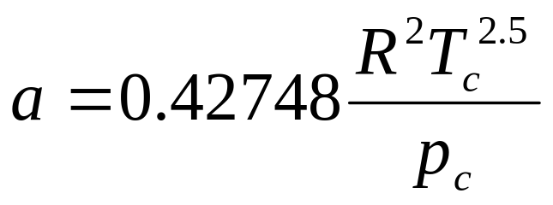
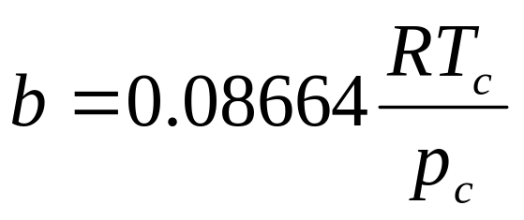
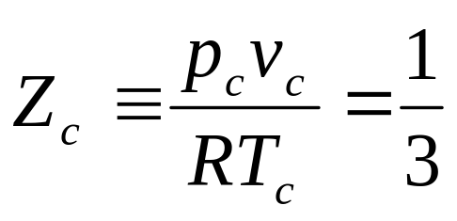
RK方程
Redlich O, Kwong J N S. Chem Rev, 1949,44:233

Slide 9
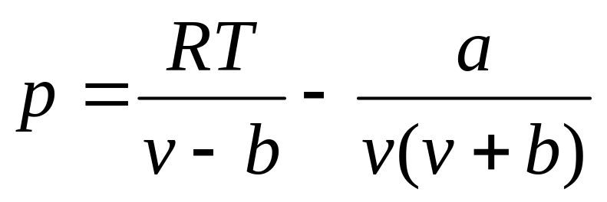
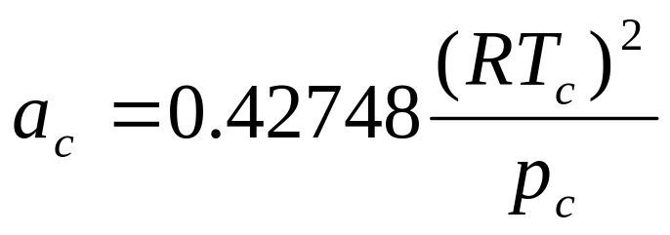
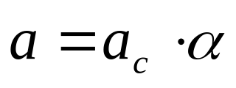
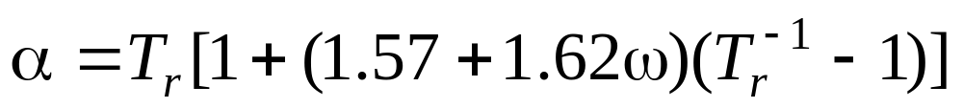
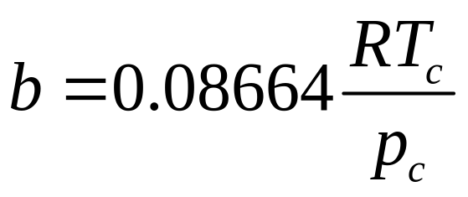
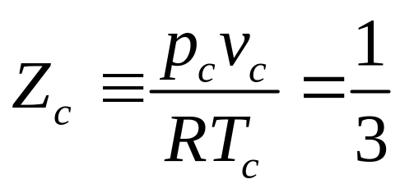
Wilson方程
Wilson G M. Adv Cryog Eng, 1966, 11:392

Slide 10
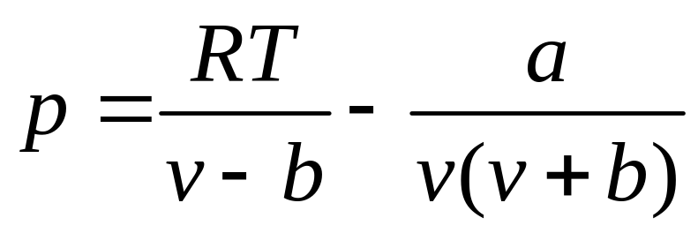
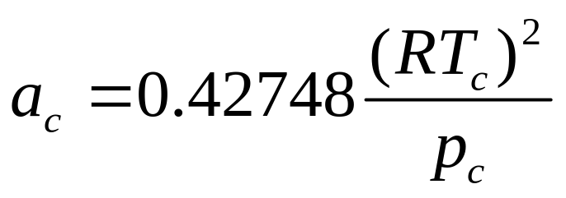

SRK方程
Soave G. Chem Eng Sci, 1972, 27: 1197

Slide 11
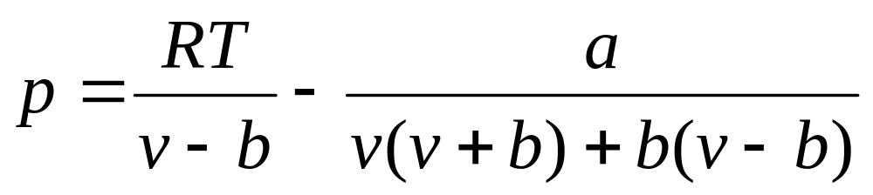
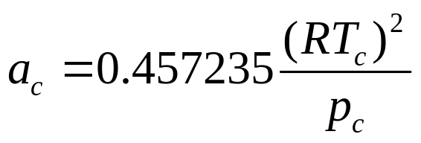
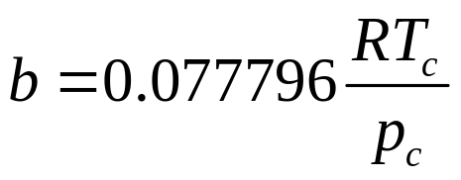
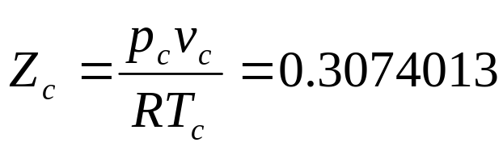
PR方程
Peng D, Robinson D. Ind Eng Chem Fundam, 1976, 15: 59

Slide 12
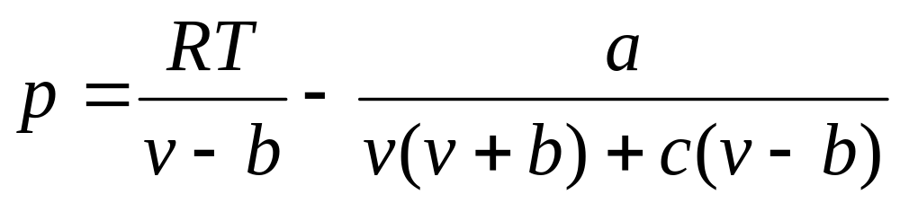
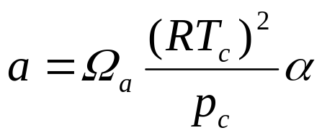
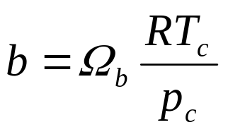
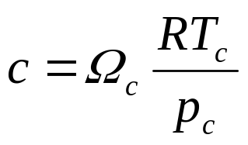
PT方程
Patel N, Teja A. Chem Eng Sci, 1982, 37: 463

Slide 13
立方型状态方程改进-PR方程为例
优点：1、相平衡计算精度高
2、形式简单
3、气相密度计算精确
缺陷：1、 Z_{c}= p_{c}v_{c}/RT_{c} =0.3074
2、对液相密度的计算精度比较差
3、近临界区计算精度差

Slide 14
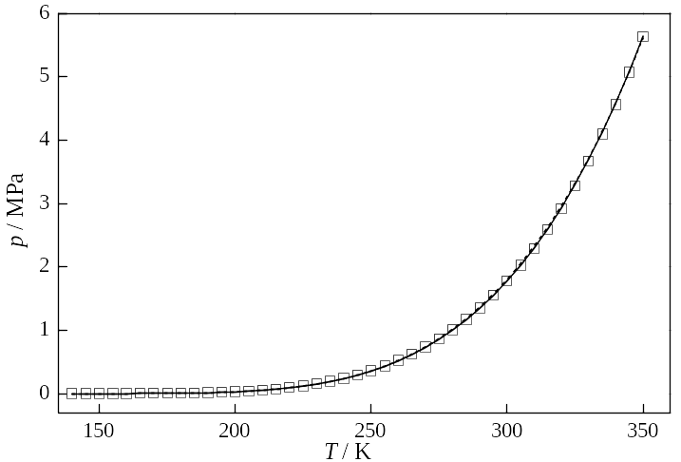
PR和SRK方程计算蒸气压
图1 HFC-32的饱和蒸气压和温度关系图
(□) Tillner-Roth和Yokozeki；(—)PR；(----)SRK

Slide 15
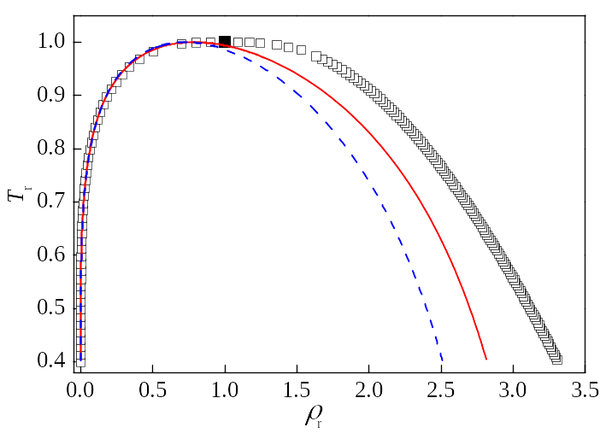
PR和SRK方程计算密度
图2 HFC-32的饱和气液相密度和温度关系图
(□)，Tillner-Roth和Yokozeki；(■ )，临界点；
(—)，PR；(- - - -)，SRK

Slide 16

PR方程的比容平移修正
MPR方程：
v_{PR}=v+c
如何兼顾在临界点和整个饱和区液相密度的计算精度？
C是否是温度的函数？
如何确定C的解析表达式？
如何保证方程的通用性？
如何继续保持气相密度和相平衡性质的计算精度？
能否适用于混合物？精度如何？

Slide 17
PR方程的比容平移修正
临界比容修正
饱和液相比容的无量纲修正量：

Slide 18
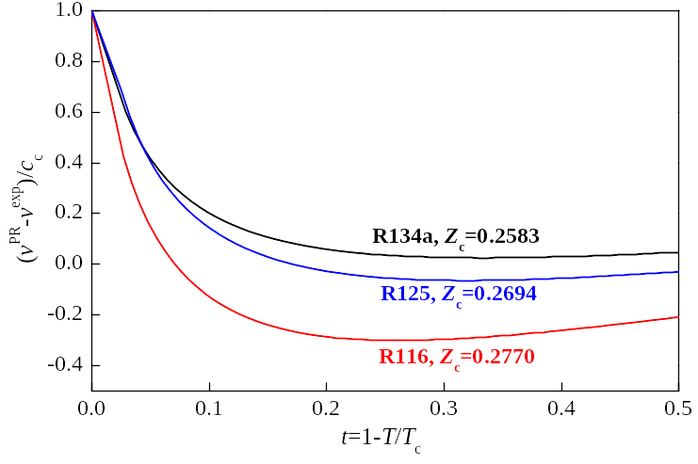
MPR方程的无量纲比容平移量
结论1：无量纲平移量是温度的函数
结论2：无量纲平移量f(t=0)=1
结论3：无量纲平移量与临界压缩因子有关
β：曲线下降的“陡峭”程度
α
图3 无量纲化比容平移量和温度关系图

Slide 19
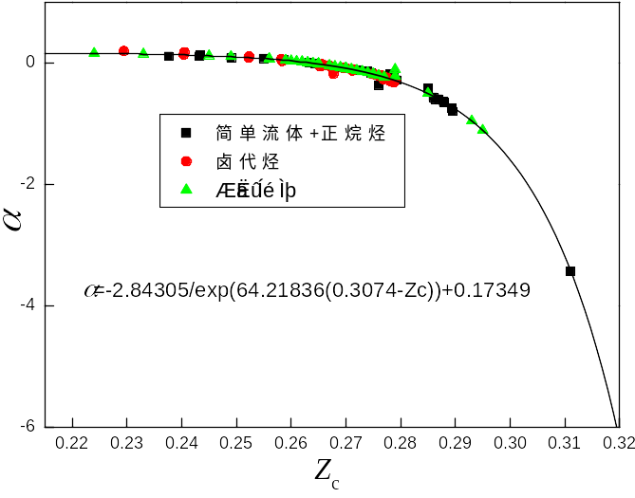
PR方程的密度平移修正
图3 拟合系数α 和临界压缩因子关系

Slide 20
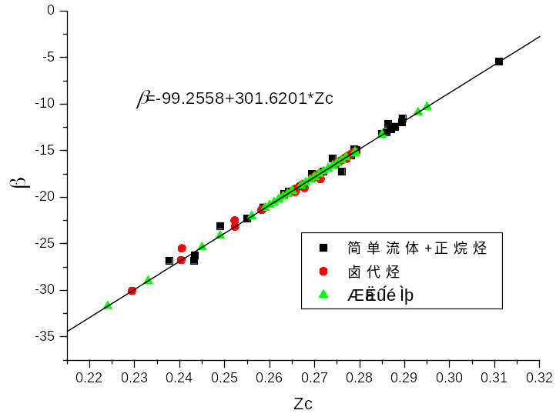
PR方程的密度平移修正
图4 拟合系数β和临界压缩因子关系

Slide 21
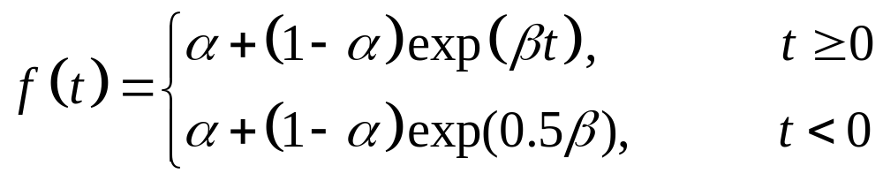
MPR方程

Slide 22
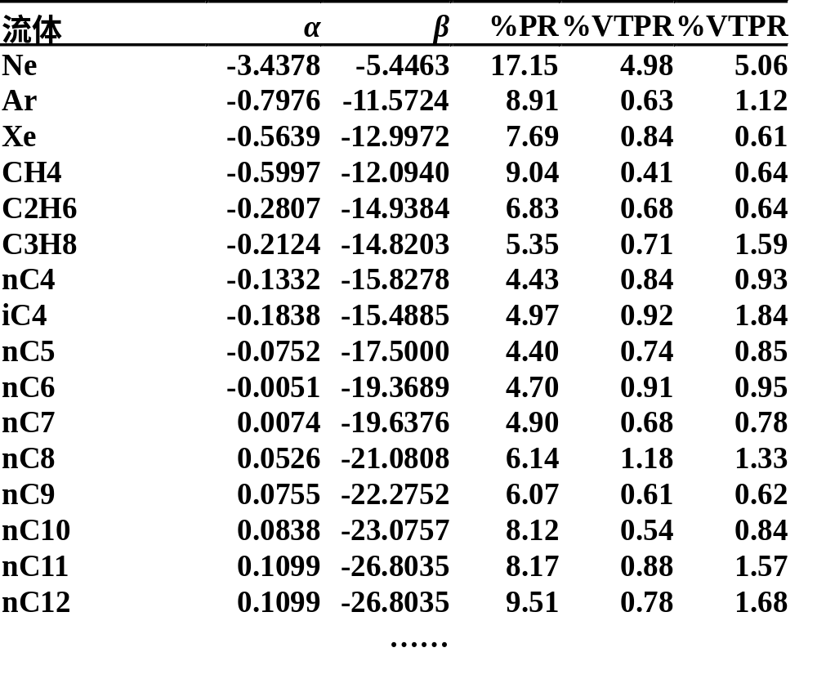
PR方程的密度平移修正
PR-6.33%;
VTPR-1.61%

Slide 23
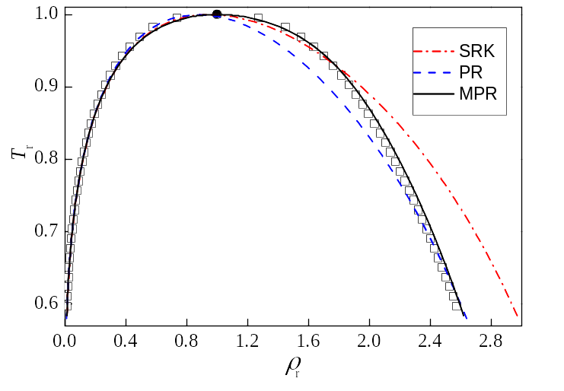
改进后的计算效果-Ar

Slide 24
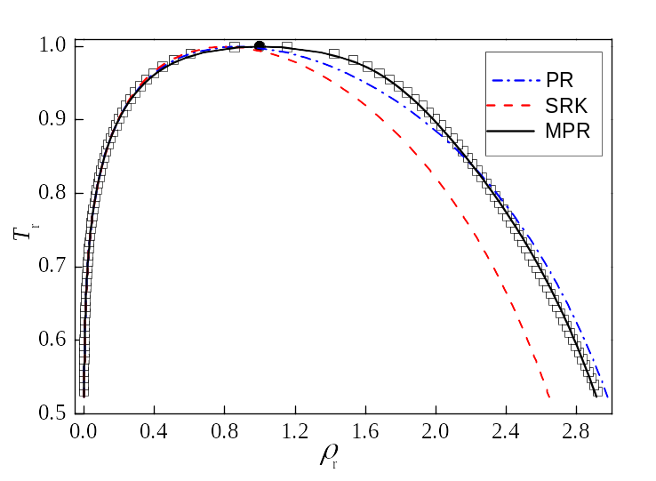
改进后的计算效果-R125

Slide 25
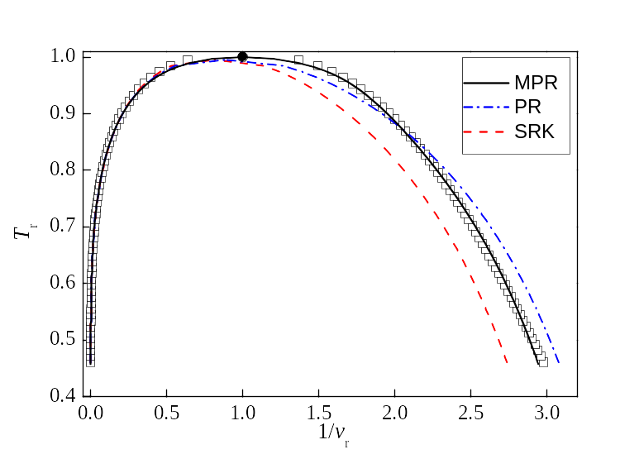
改进后的计算效果-R141b

Slide 26
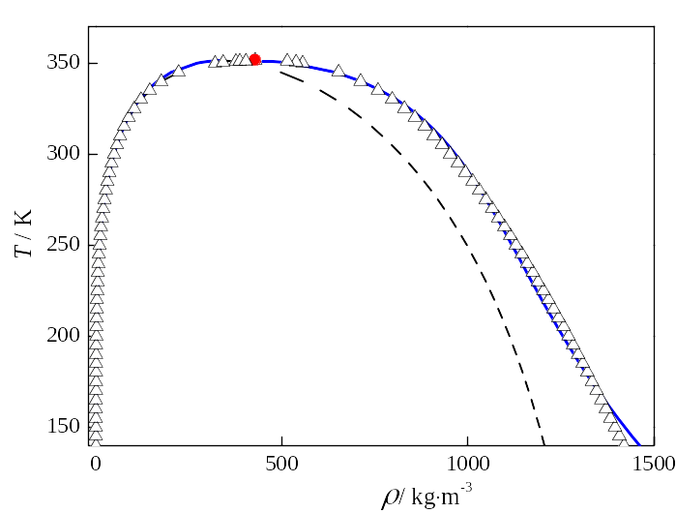
改进后的计算效果-R32
图5 CH₂F₂的饱和气液密度的计算值和实验值比较

Slide 27


混合物密度偏差

Slide 28
详细的学术内容发表在：
Lin H, Duan Y Y. Empirical correction to the Peng-Robinson equation of state for the saturated region. Fluid Phase Equilib., 2005, 233: 194-203
Lin H, Duan Y Y, Zhang T, Huang Z M. Volumetric property improvement for the Soave-Redlich-Kwong equation of state. Ind. Eng. Chem. Res., 2006, 45: 1829-1839

Slide 29

五、多参数状态方程
BB方程，1928年，5系数
  Beattie J A, Bridgeman O C. Proc Am Acad Arts Sci, 1928, 63: 229
BWR方程，1940年，8系数
  Benedict M, Webb G, Robin L. J Chem Phys, 1940, 8:334
MH方程，1955年，10系数
  Matin J J, Hou Y C. AIChE J, 1955, 1: 142
BWRS方程，1971年，11系数
  Starling K E. Hydrocarbon Process, 1971, 50: 101

Slide 30
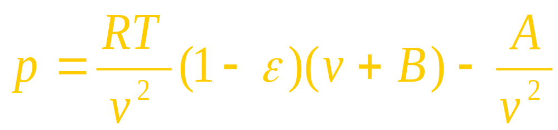
BB方程，5常数
维里方程形式的展开式

Slide 31
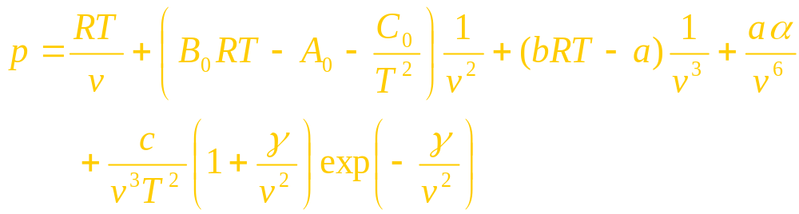
BWR方程，8常数
1973年，Jacobsen和Steward提出BWR方程的改进式（MBWR）：

Slide 32
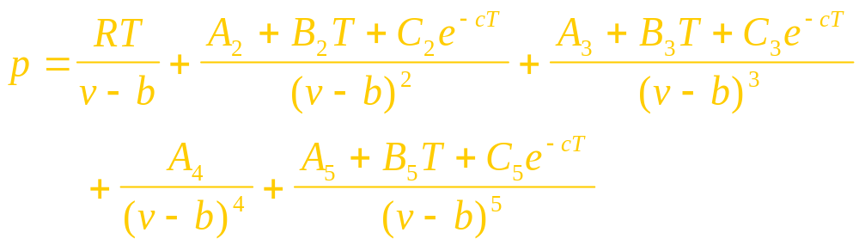
Martin-Hou方程，11常数
Matin J J, Hou Y C. AIChE J, 1955, 1: 142

Slide 33
HFC物质的国际标准方程
1990年3月，IEA(International Energy Agency)成立Annex 18，成员USA, UK, Austria, Canada, Germany, Japan, Norway, Sweden共8国CFC替代物研究的国际合作；
先后选出5种物质的国际标准状态方程：HCFC-123(1994), HFC-134a(1994), HFC-32(1997), HFC-125(1998), HFC-143a(2000)；
评选相当于状态方程研究的Olympic竞赛，极大促进研究水平，“选手”只有美、德、日；

Slide 34
所有论文均发表在 J. Phys. Chem. Ref. Data
物质 | 第一作者 | 方程形式 | 项数 | 年卷期 | 国籍
HCFC-123 | Younglove, McLinden | MBWR | 32 | 1994,23 (5):731 | 美
HFC-134a | Tillner-Roth, Baehr | Helmholtz | 21 | 1994,23 (5):657 | 德
HFC-32 | Tillner-Roth, Yokozeki | Helmholtz | 19 | 1997,26 (6):1273 | 德，美
HFC-125 | Piao, Noguchi | MBWR | 18 | 1998,27 (4):775 | 日
HFC-143a | Lemmon, Jacobsen | Helmholtz | 17 | 2000,29 (4):521 | 美

Slide 35
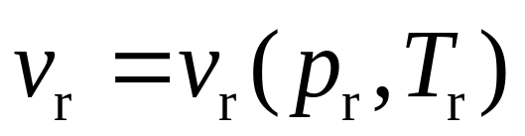
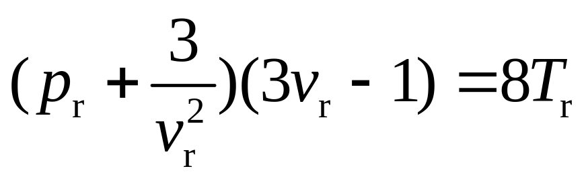
六、压缩因子的通用化关联
对比态原理：当用一组无量纲的对比参数表示流体性质时，所有流体具有同样的函数关系，它们的pvT几何图形几乎重叠。
以临界点为参照点：
最早的无量纲方程：van der Waals方程

Slide 36
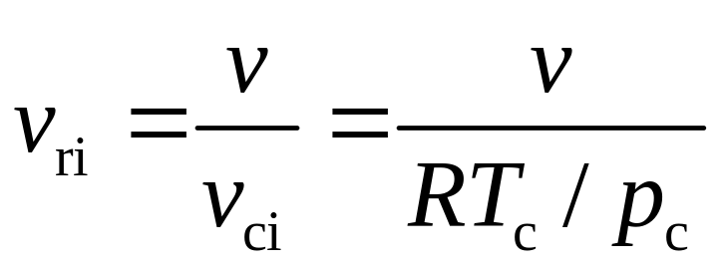

清华人的贡献
1946年，清华大学苏国桢教授引入理想对比体积的
概念，并在对比态状态方程中广泛应用
提出普遍化的BB(Beattie-Bridgeman)方程
  Su G J, Chang C H. Ind. Eng. Chem., 1946, 38: 803
  Su G J, Chang C H. J. Am. Chem. Soc., 1946, 68: 1080

Slide 37
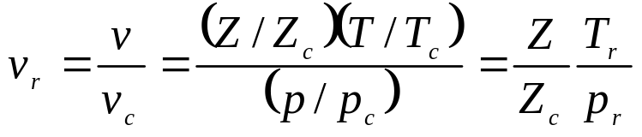
1. 两参数关联
Nelson和Obert：得出了函数式，所得结果的曲线见书中图4.2.4
不能用于强极性分子的气体，对氦、氢和氖等量子气体，临界温度和临界压力需要作如下特别的修正
两参数对比态原理给出
所有物质的临界压缩因子不是一个定值，只能近似成立

Slide 38
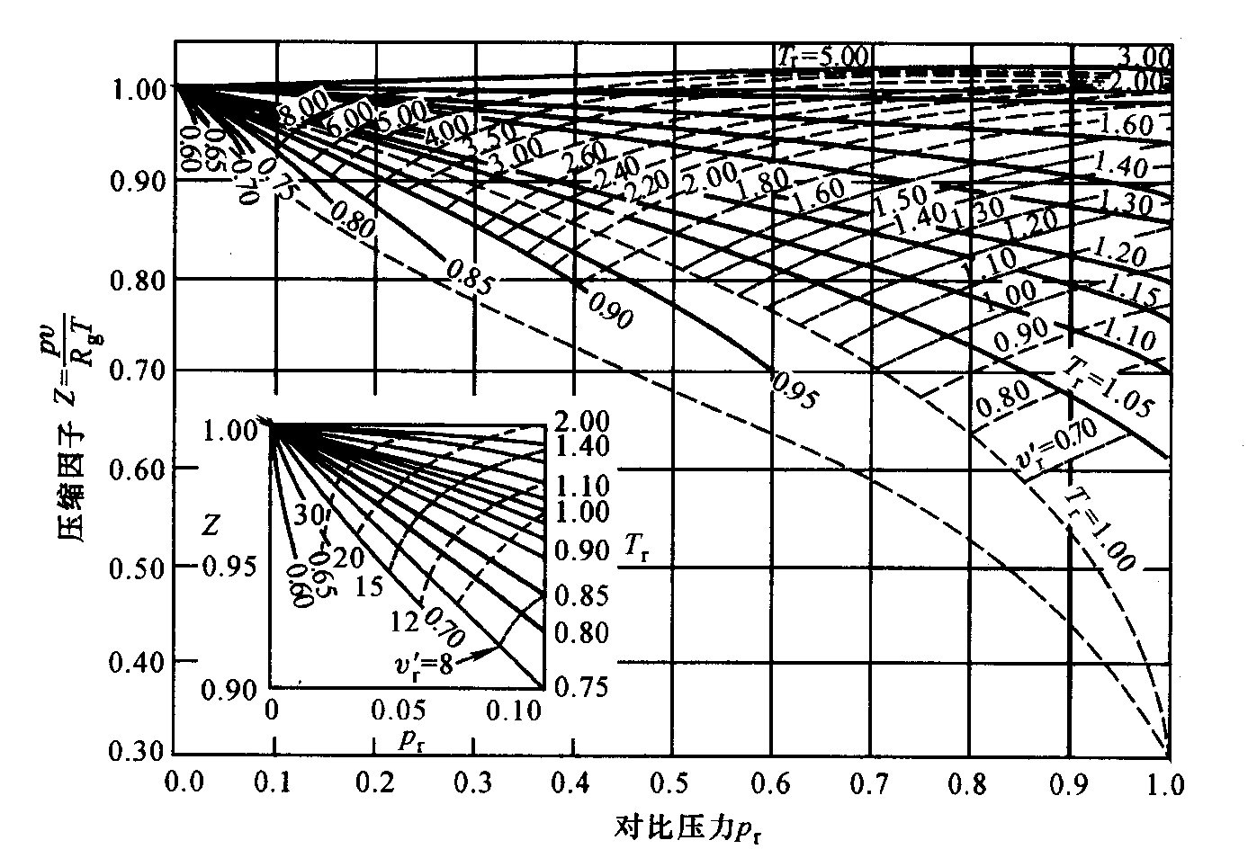
通用压缩因子图-低压区

Slide 39
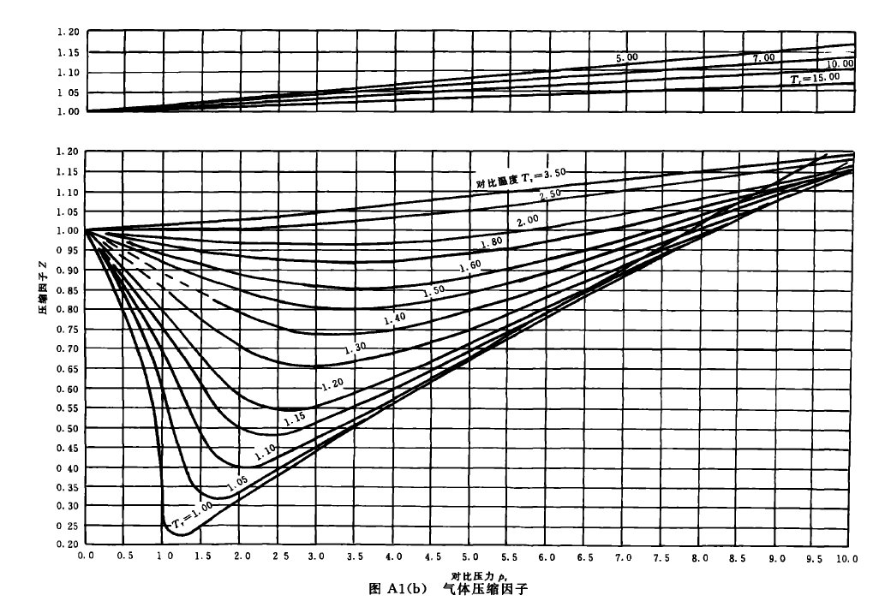
Boyel温度
通用压缩因子图-中压区

Slide 40
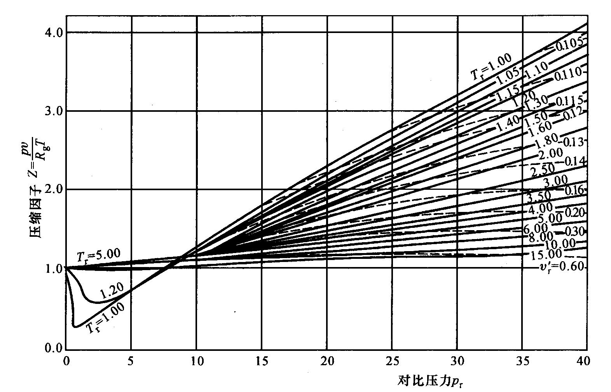
通用压缩因子图-高压区

Slide 41
问题与思考
为什么在低压下(例如p_{r}<3时)，通常压缩因子小于1？
为什么在高压下(例如p_{r}>8时)，通常压缩因子大于1？为什么压缩因子几乎是随着压力直线上升的？为什么对比温度越低斜率越大？

Slide 42

2. 临界压缩因子作为第三参数
Lyderson等引入Z_{c}作为第三个参数
分成0.23,0.25,0.27,0.29四组，再将每一组流体的Z表示成普遍化关联

Slide 43
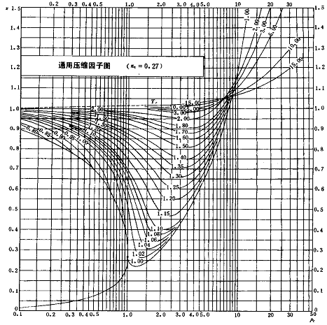
按Zc分组的通用压缩因子图(Zc=0.27)

Slide 44
3. 以偏心因子为第三参数
Pitzer发现：
Ar、Ne、Kr、Xe、CH₄等简单流体，分子球形对称，临界压缩因子Z_{c}=0.291，服从两参数对比态原理。
T_{r}=0.7时，简单流体的对比饱和蒸气压数值近似为0.1。
大多数非球对称分子（偏心分子）流体的对比饱和蒸气压比简单流体的对比饱和蒸气压偏低。
偏心因子(Pizer Factor; Acentric Factor)

Slide 45

3. 以偏心因子为第三参数
Z
T_{r}=Const; p_{r}=Const
n-C8，正辛烷
Ar
0
0.3978

Slide 46
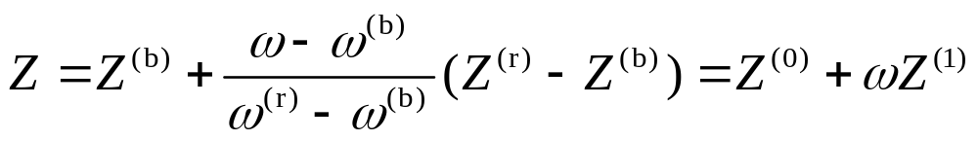
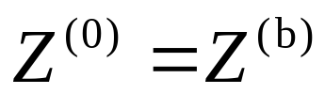
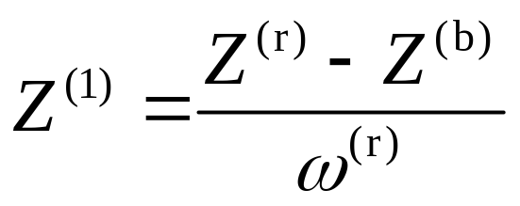


3. 以偏心因子为第三参数
Lee-Kesler在Pitzer三参数关联的背景下导出了BWR方程的无量纲形式，以氩(Ar)为简单流体和正辛烷为参照流体
=0
氩(Ar)的偏心因子
正辛烷(n-C8)的偏心因子

Slide 47

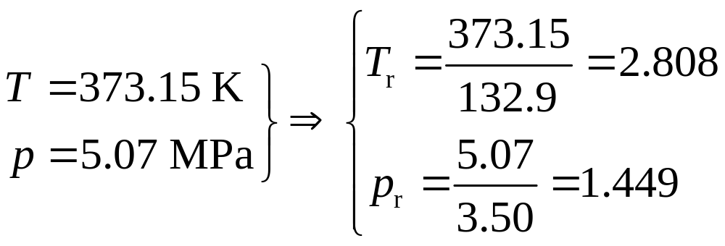

例：试用三参数对比态方法计算CO在(373.15 K, 5.07 MPa)的摩尔容积，实验值为0.61937 m³/kmol
解：查p.387附录表A2有
查p.388-391附表A3有

Slide 48
